Slide 1


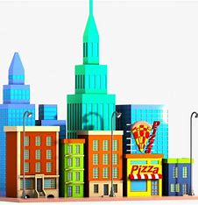





Y9 Topic 3 KNOWLEDGE ORGANISER: Les villes francophones
New concepts and skills
Francophone countries
Places in the town using ‘on y trouve’
Adjectives & adverbs to develop town descriptions.
Types of transport
and superlatives
Town descriptions in 3 time frames: past, present and future tenses
New vocabulary
J’y retourne! I’m going back there!
On y trouve – We can find there
e.g. On y trouve beaucoup de restaurants.
J’ai adoré – I loved
e.g. J’ai adoré cette ville car c’était merveilleuse.
J’ai l’intention de – I have the intention of
e.g. J’ai l’intention de visiter les monuments historiques.
Quand j’étais petit(e) – When I was small
e.g. Quand j’étais petit(e) je faisais des excursions et j’adorais les cafés.
Superlatives
Le plus – the most
Le moins – the least
e.g. Le moyen de transport le plus rapide OR le moyen de transport le moins polluant.
Assessment
EOY Assessment
→Listening, Reading, Dictation
& Translation
Key questions
1. Qu’est-ce qu’on y trouve?
2.Que vas-tu faire à Bruxelles?
3. Où es-tu allé ?
4.Comment est-ce que tu vas en ville normalement?
5. ***Quelles sont les villes de ta vie?
Links to prior learning
Use of ‘il y a’ and ‘il n’y a pas de’
Grammar - the present, perfect and immediate future tenses
Adjectives and opinions
CEIAG Link
Industry link: Transport
Careers skills: Confidence, independence and organisation – to use public transport at home and abroad in the future, you’ll need to use and develop these key skills in addition to using clear communication (speaking and listening).

